Slide 1
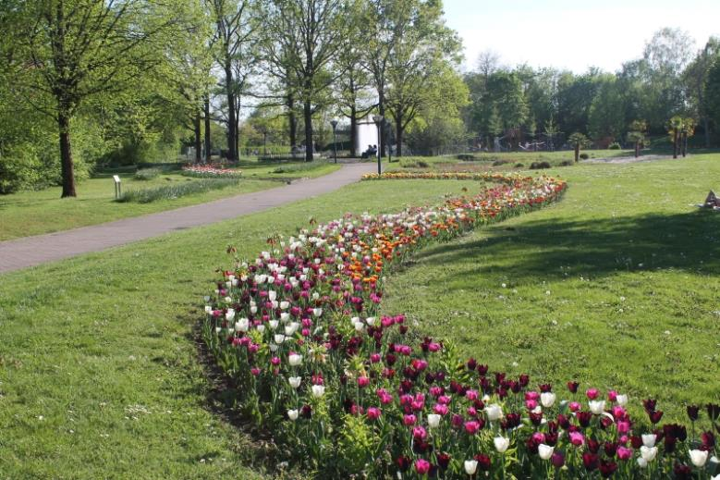
Herzlich willkommen auf der Mitgliederversammlung im Jahr 2020
Der Gartenschaupark – ein Labsal für alle Hockenheimer
2019

Slide 2
Tagesordnung
Begrüßung
Bericht der Vorsitzenden, Rückblick
Bericht des Kassenwarts
Bericht der Kassenprüfer
Aussprache und Entlastung
Neuwahlen
Ansprache von Oberbürgermeister Marcus Zeitler
Verschiedenes

Slide 3
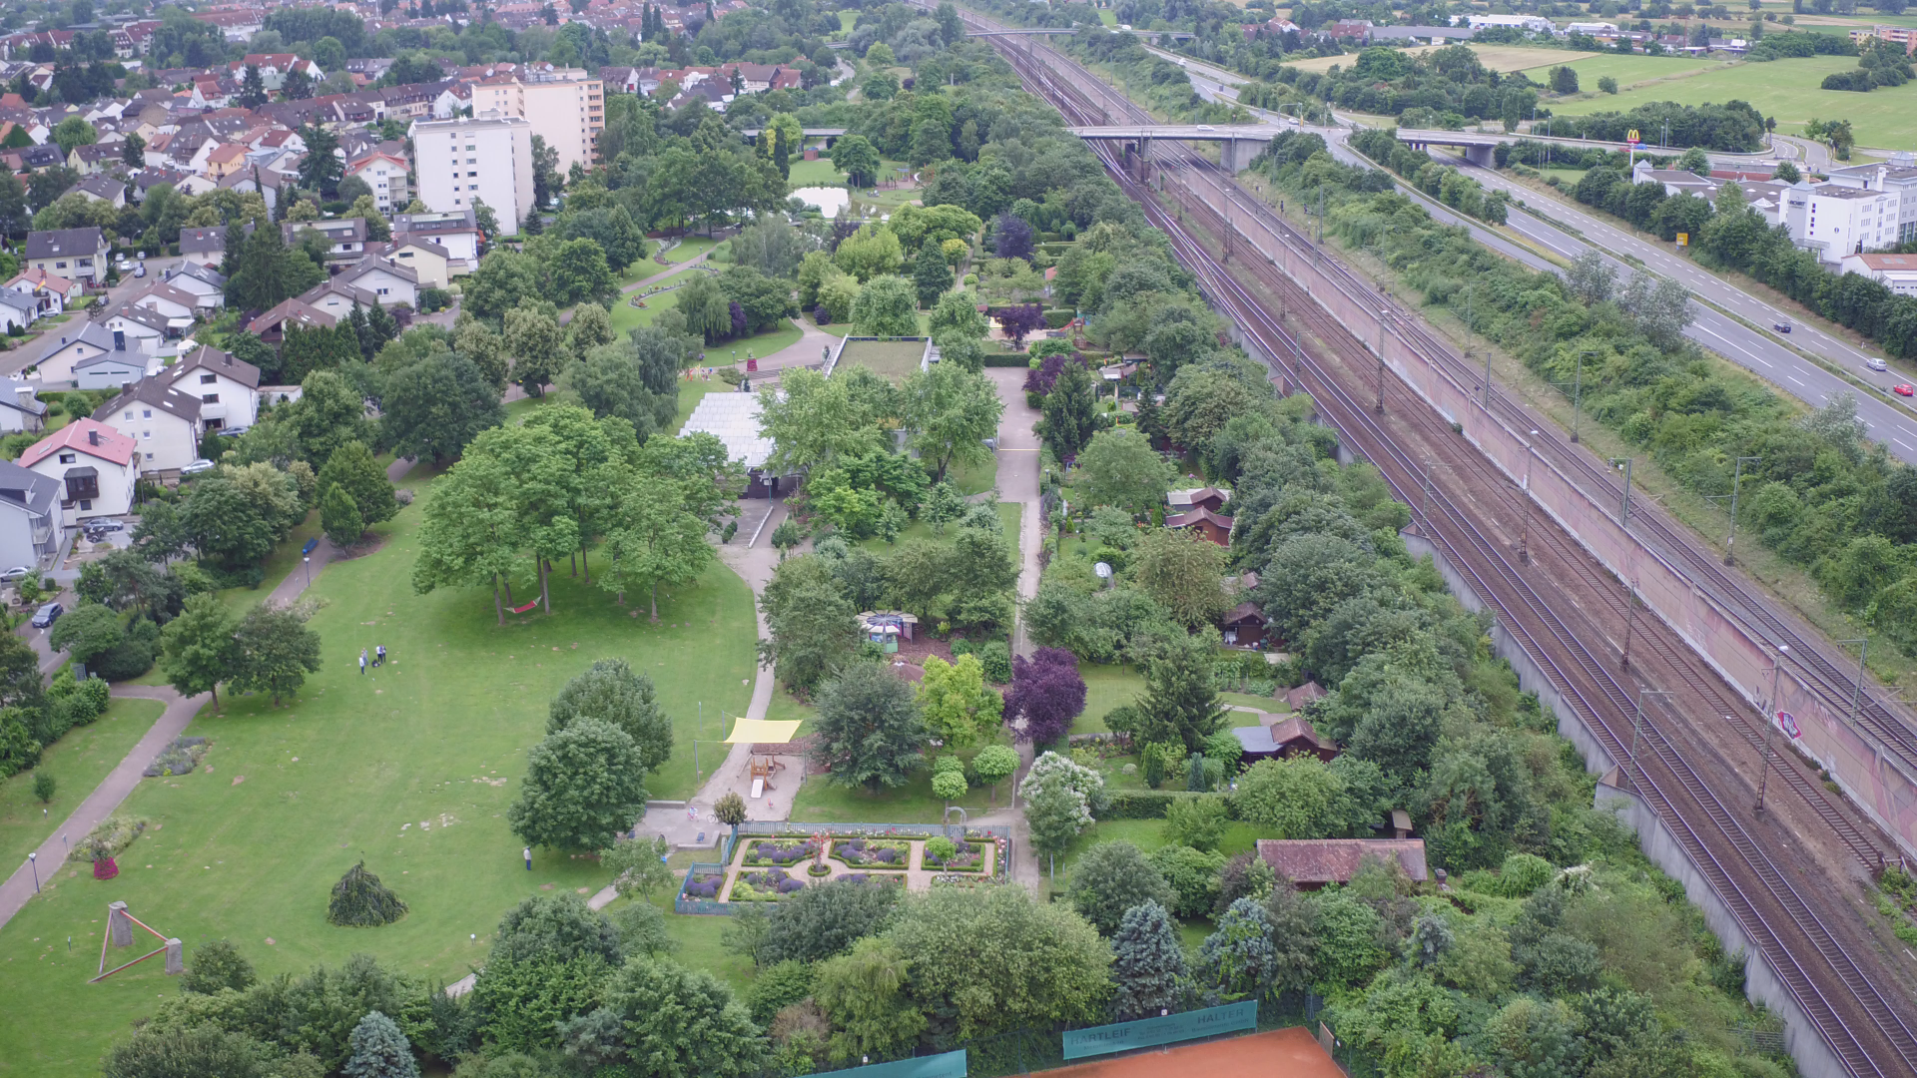

Slide 4
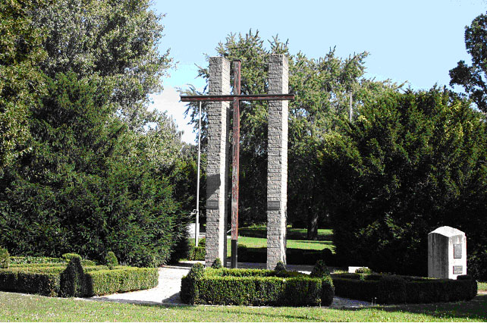

Slide 5
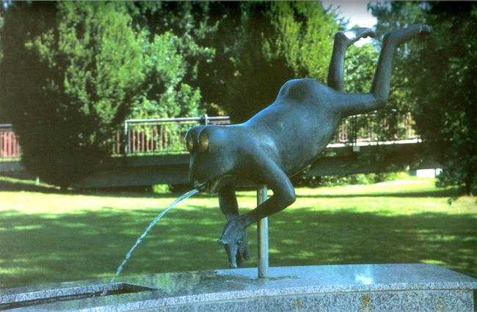
25 Jahre Förderverein Gartenschaupark Hockenheim e.V.
Ein Rückblick

Slide 6
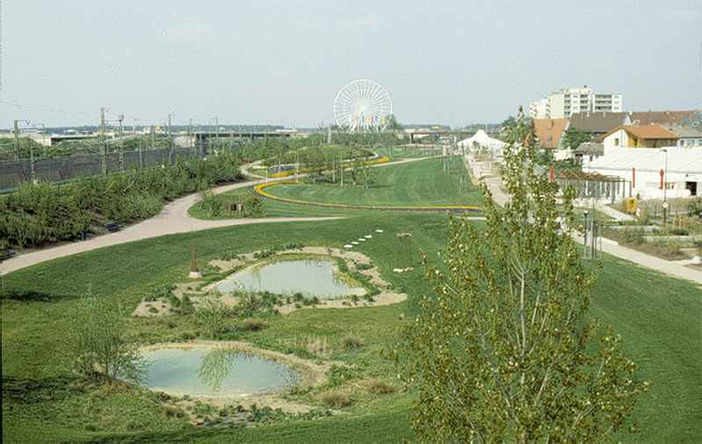
Rückblick Gartenschau
2 Bilder

Slide 7
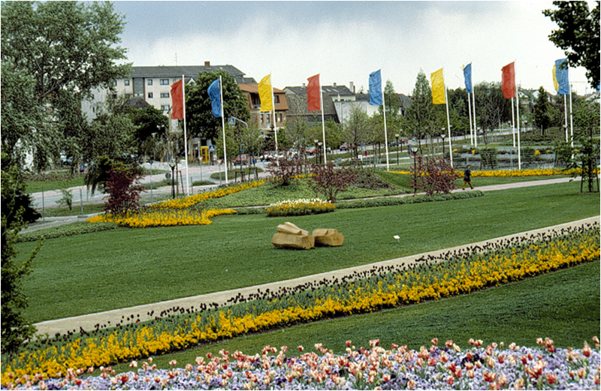

Slide 8
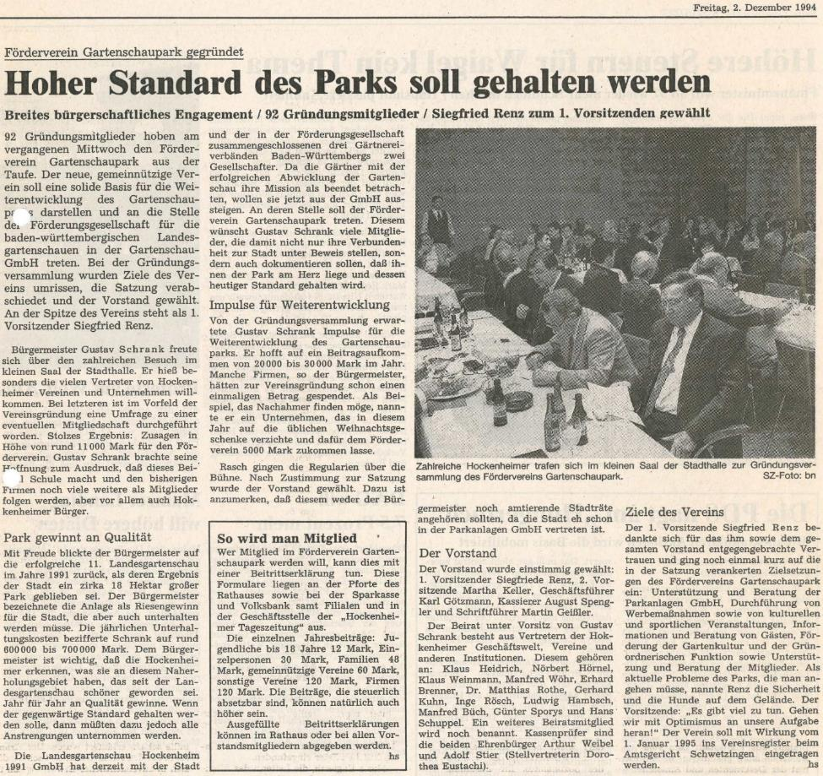
1994
30. Nov 1994
Gründungsver-
sammlung

Slide 10
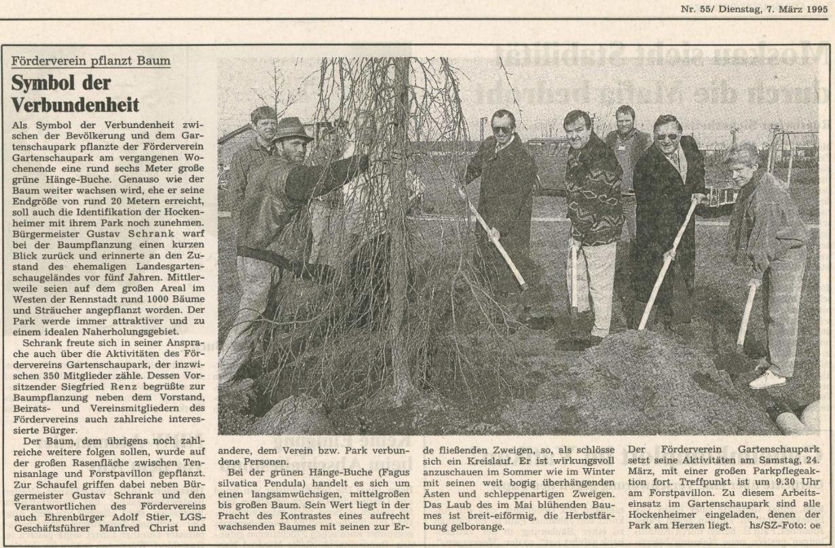
1995
1. Baumpflanzaktion

Slide 13
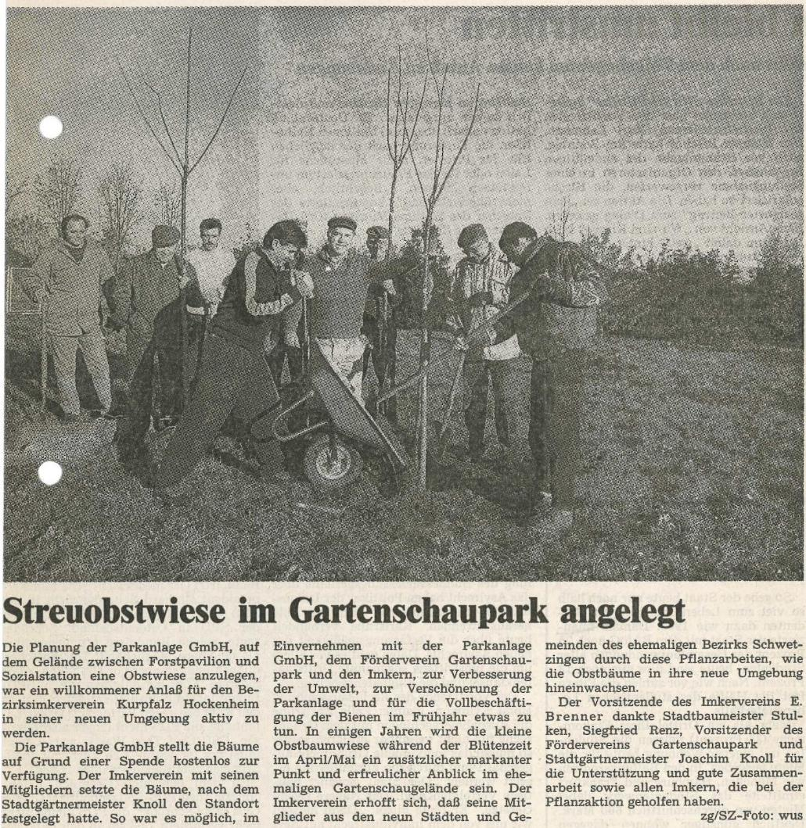

Slide 14
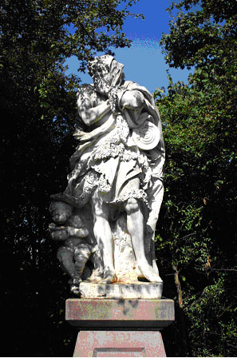
1996
Die Statue des
„frierenden Winters“
wird in den historischen
Gärten der Parkanlage
aufgestellt

Slide 15
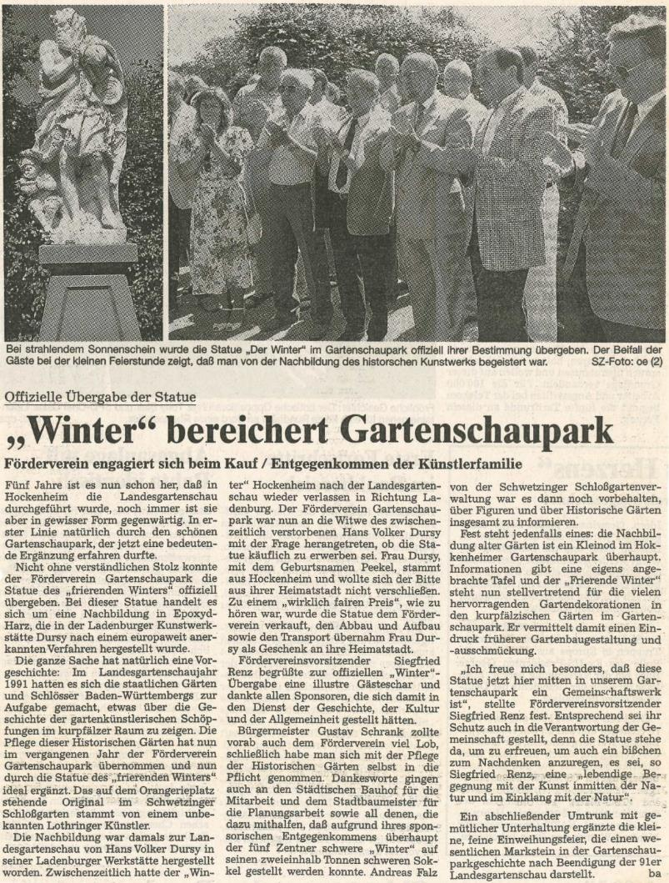

Slide 18
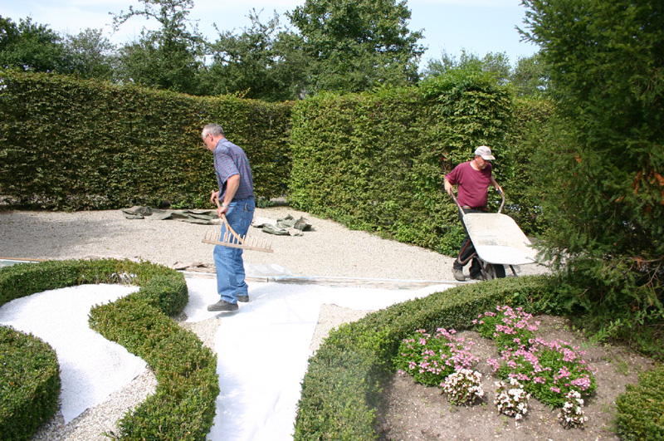
+-
Pflege der historischen Gärten

Slide 19
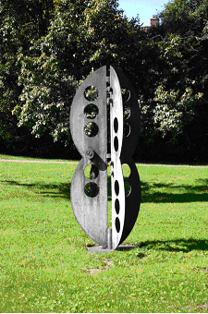
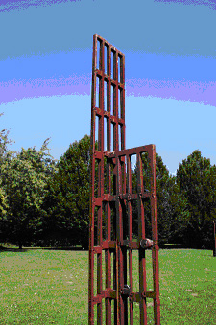
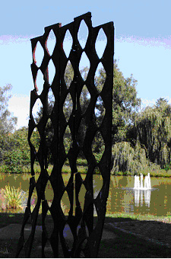
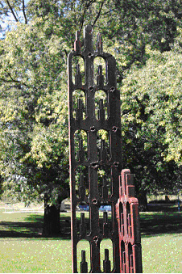
1997
Im Stiegwiesenpark finden die
„Objekte aus Stahl“ des Künstlers
Siegfried Helmstädter ihren Platz
Ensemble „Dreiklang“
Gitter Spielerei Dom
Falter

Slide 20
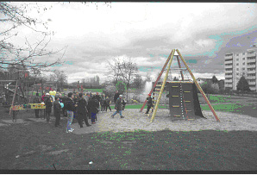
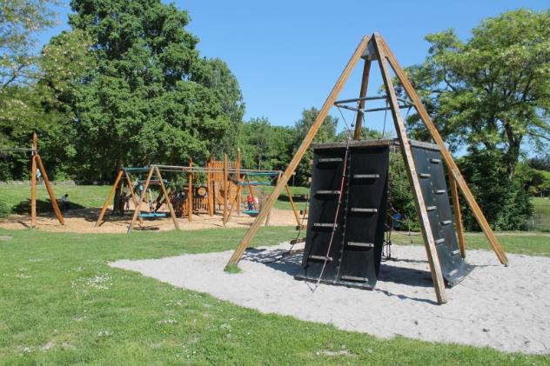
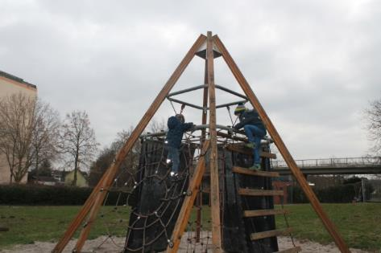
1998
Das beliebte Klettertipi
bei der Einweihung 1998
Das Klettertipi im Sommer und Winter 2018

Slide 21
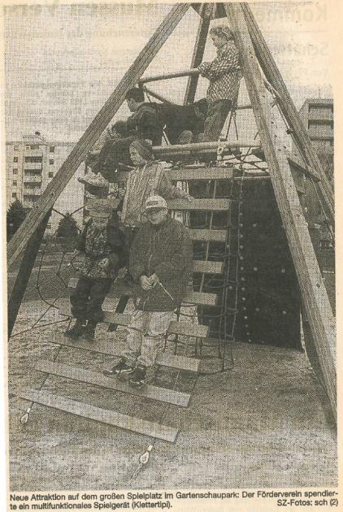

Slide 22
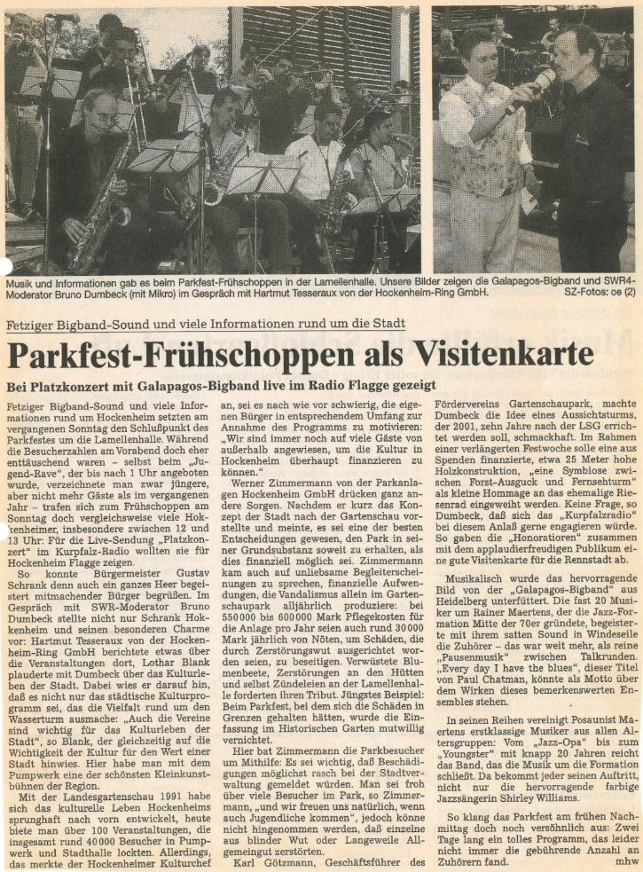
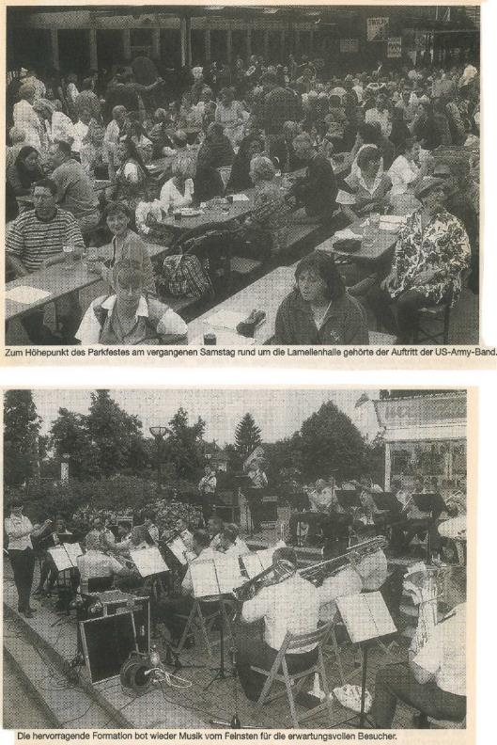
1999
Parkfest

Slide 24
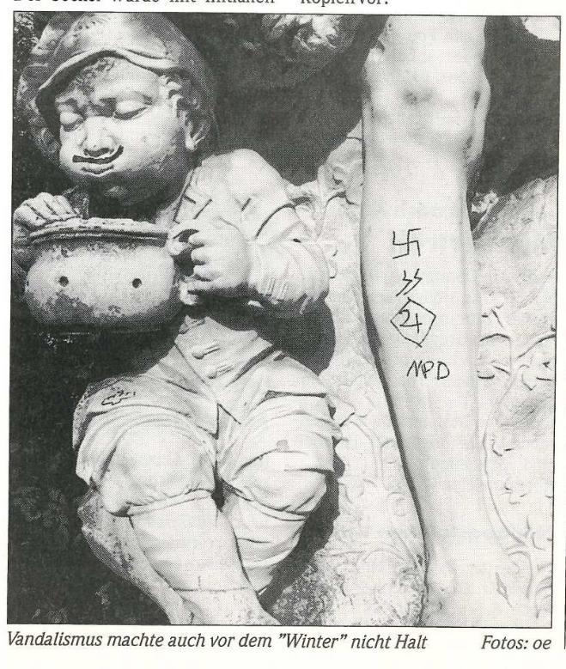
2000
Schon 2000 berichtete die
Presse von Vandalismus
schäden und Schmierereien an
Statuen (Hakenkreuze).
Bis heute gibt es leider immer
wieder Fälle von Sach-
beschädigung.

Slide 26
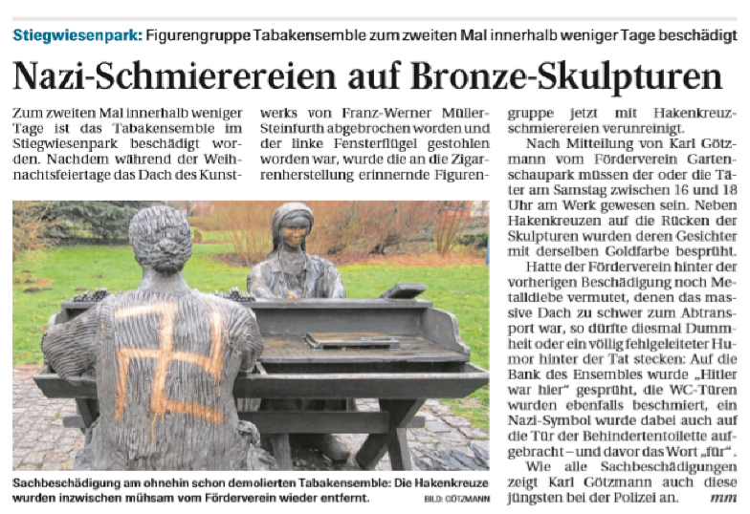
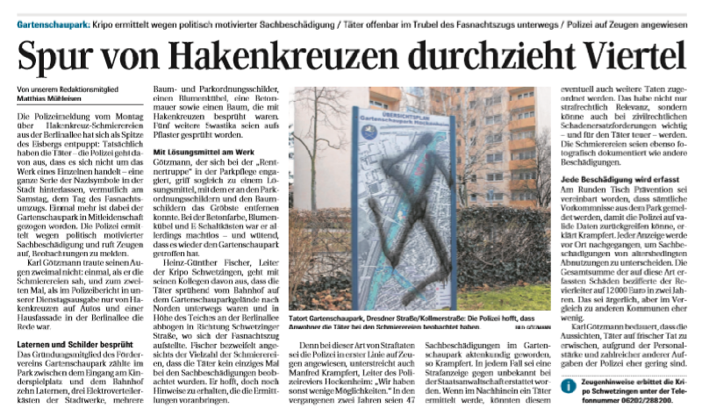
Vorfälle 2012 und 2013

Slide 27
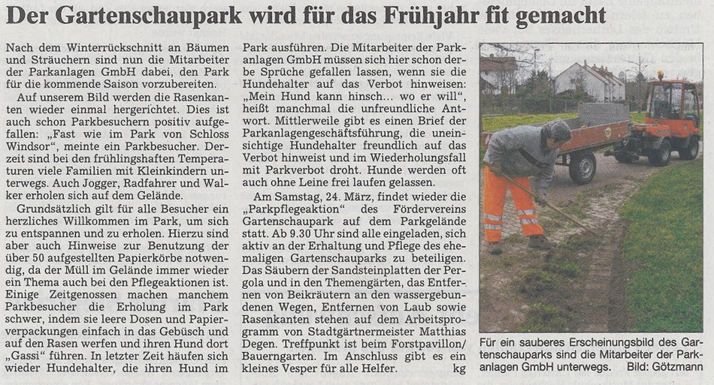
2001

Slide 31
2002

Slide 32
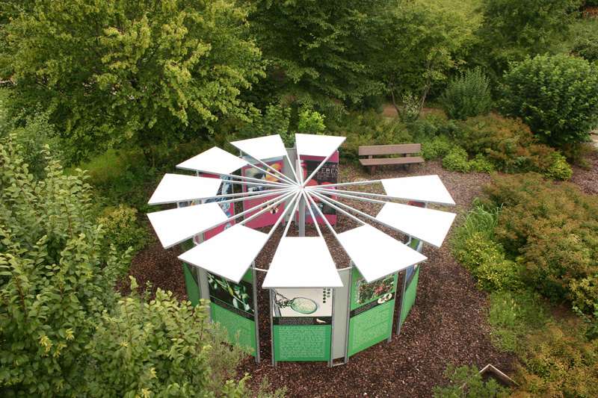
2002 und 2003
Eröffnung des Bibelgarten im Jahr der Bibel 2003

Slide 33
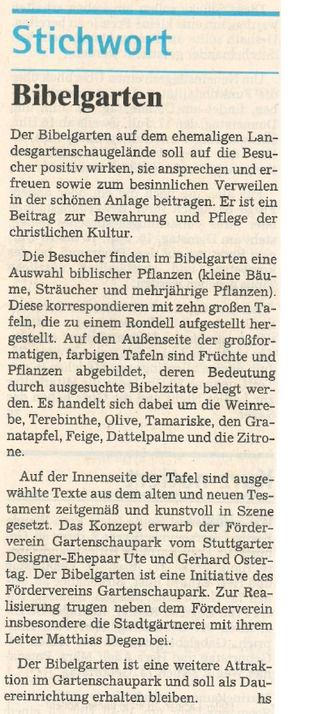

Slide 34
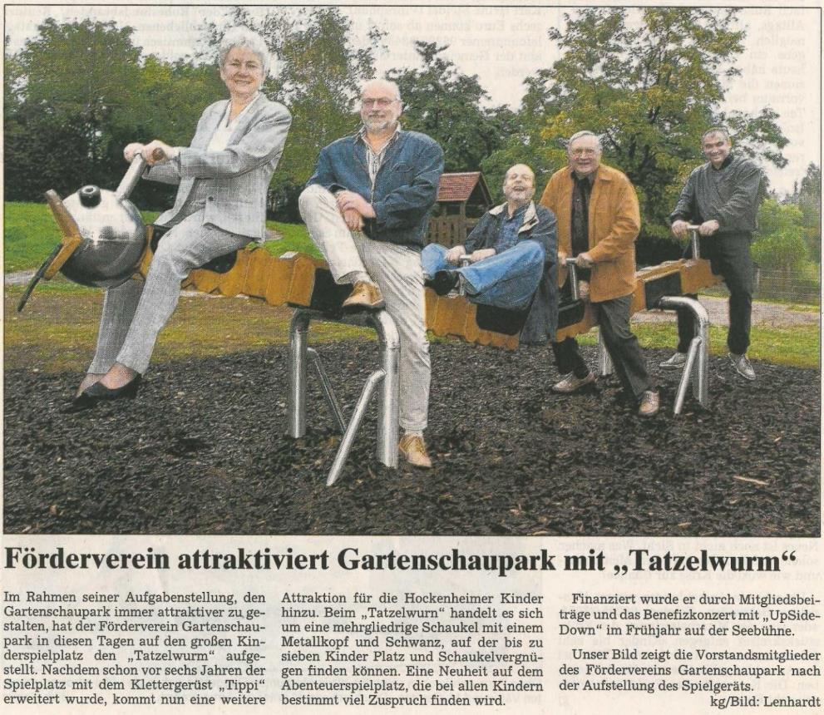
2004
Tatzelwurm

Slide 37
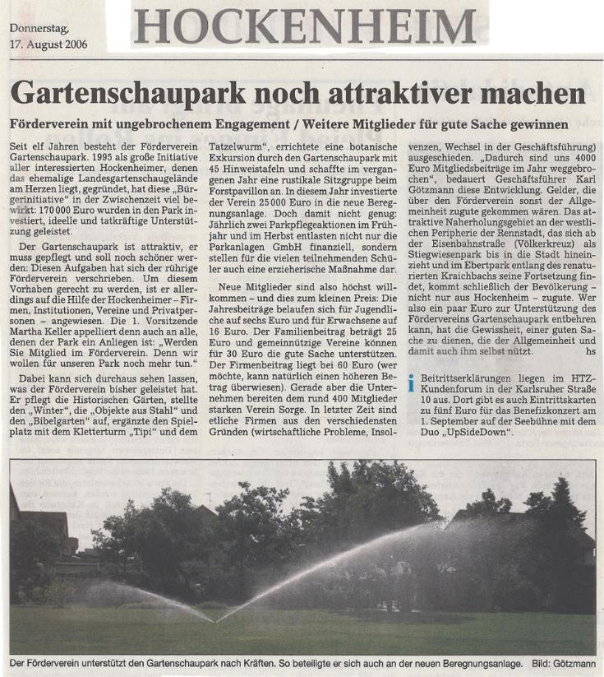
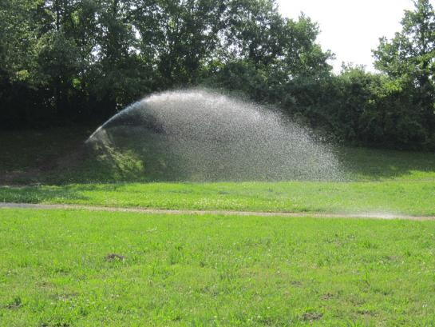
2005 und 2006
Fertigstellung und
Inbetriebnahme der
Beregnungsanlage

Slide 38
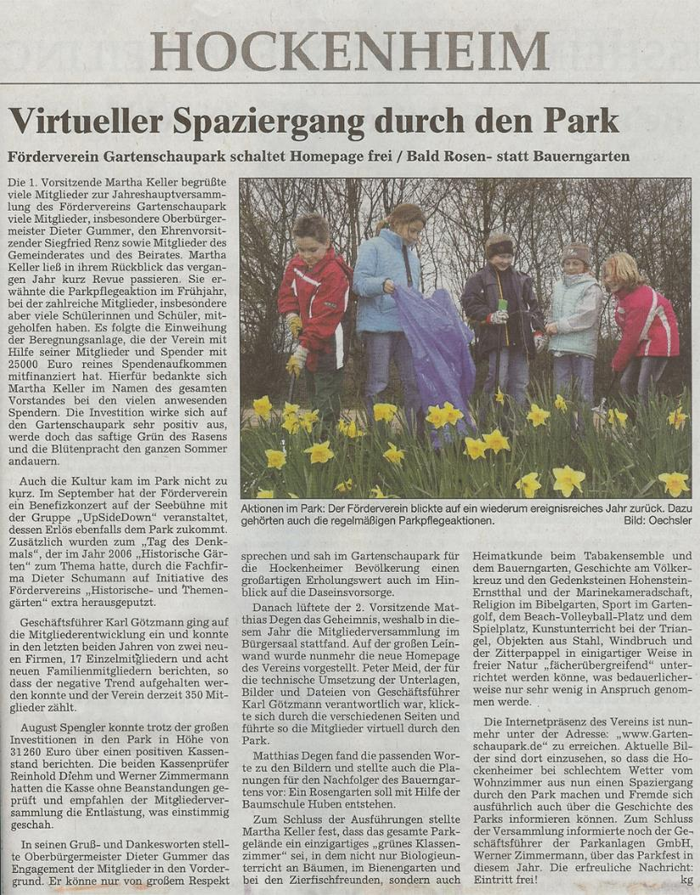
Eine eigene Website bietet uns die Möglichkeit über aktuelle Projekte zu informieren und die schönen Bilder und Impressionen mit allen zu teilen.

Slide 39
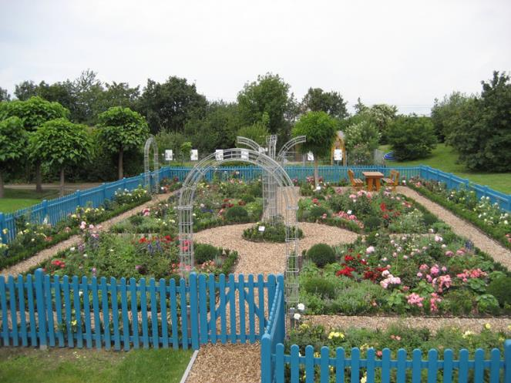
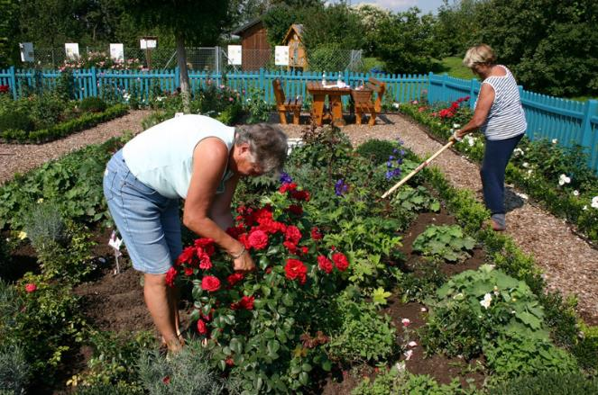
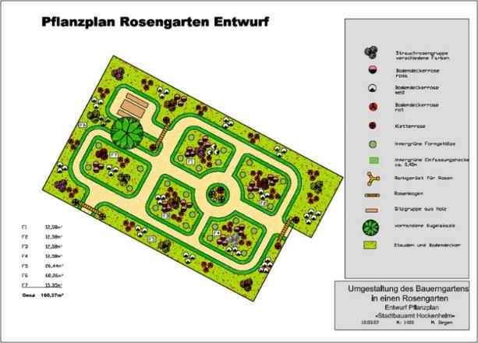
2007
Der ehemalige Bauerngarten
wird neu gestaltet und erlebt
als Rosengarten eine neue
Blütezeit

Slide 40
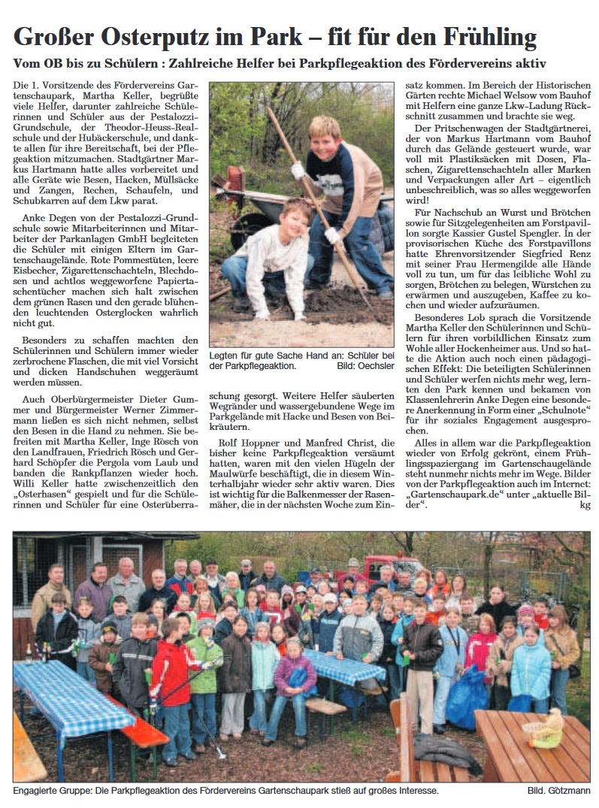
Die viele kleinen und
großen Helfer brachten
der Parkpflegeaktion
2007 einen positiven
und lobenden Eintrag in
der regionalen Presse

Slide 41
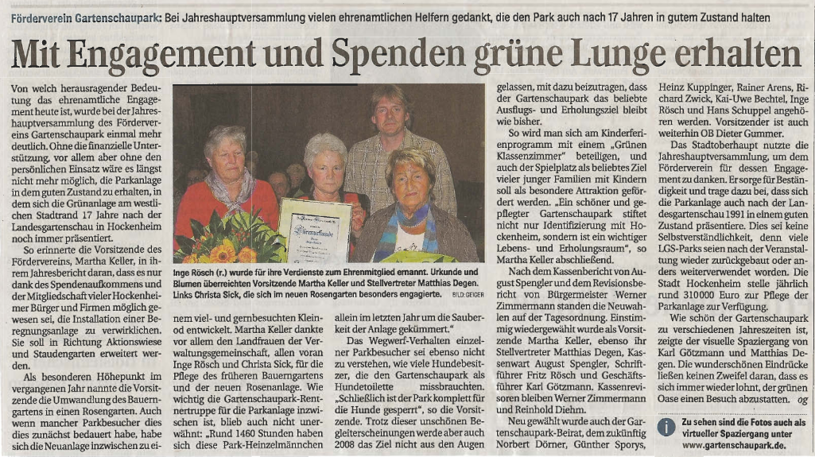
2008

Slide 42
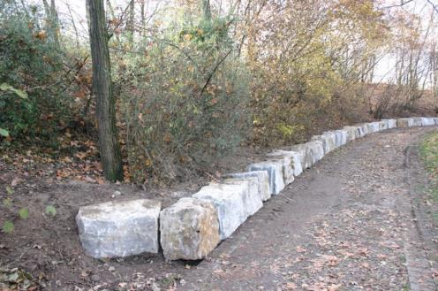
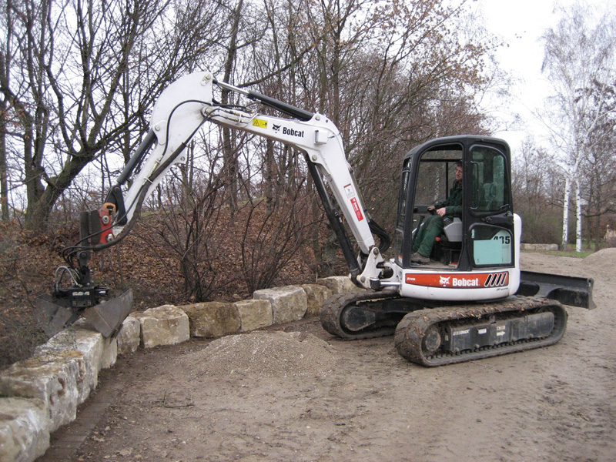
Arbeiten an der
Hangbefestigung

Slide 43
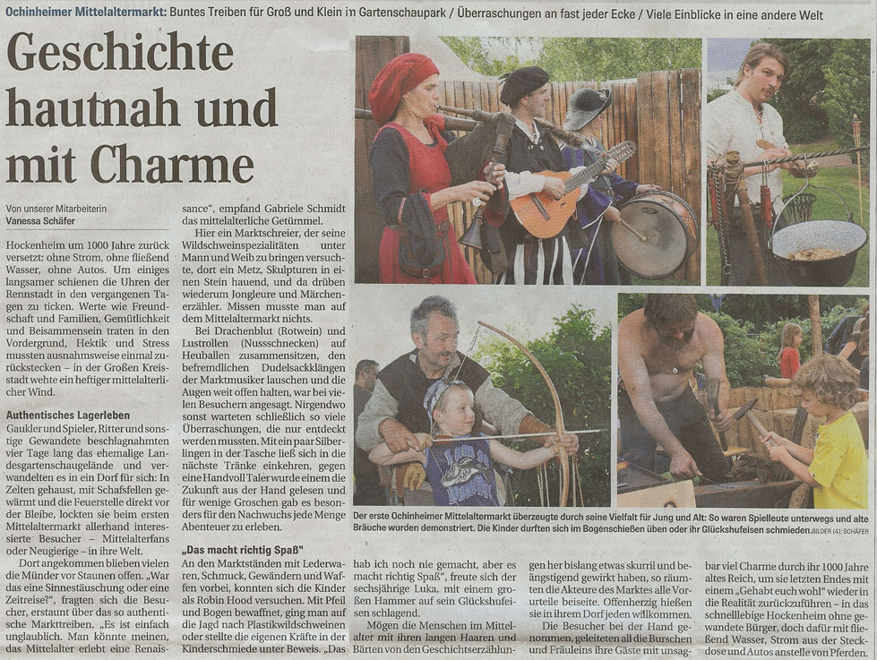
2009
Der erste Ochinheimer Mittelaltermarkt lädt ein

Slide 44
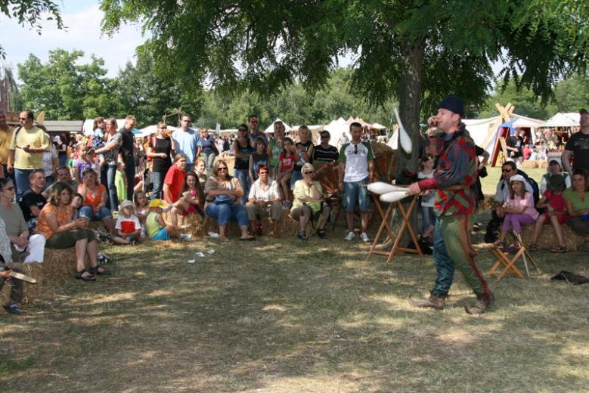
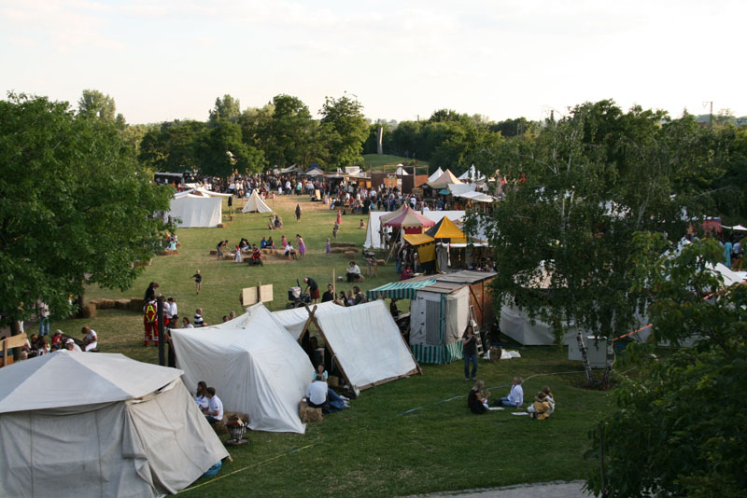

Slide 45
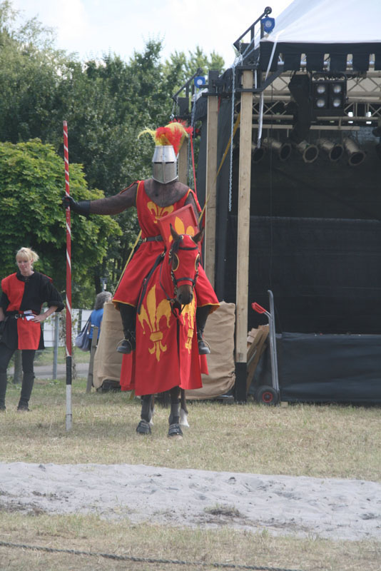
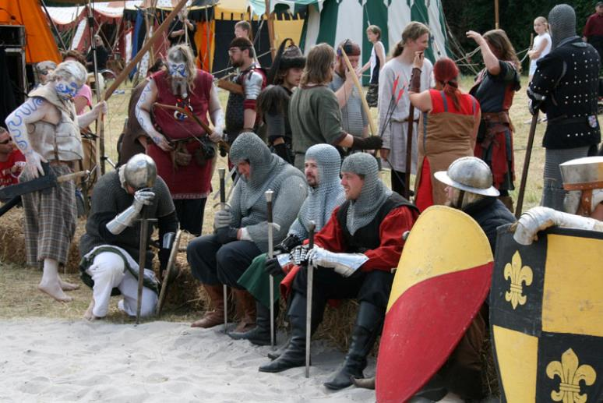

Slide 46
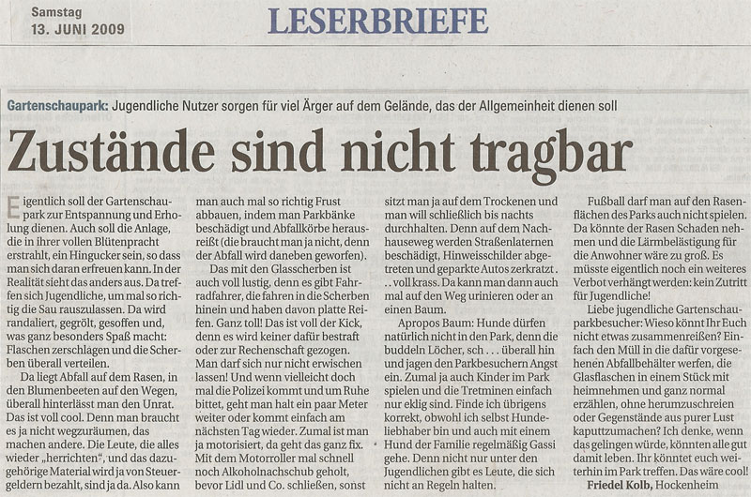

Slide 47
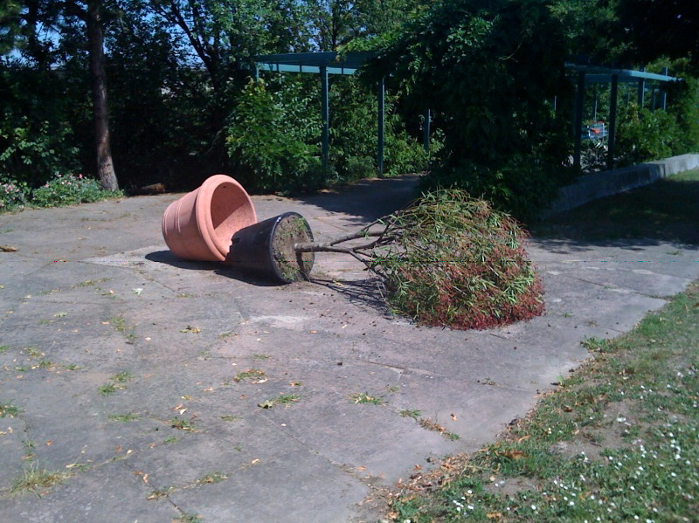
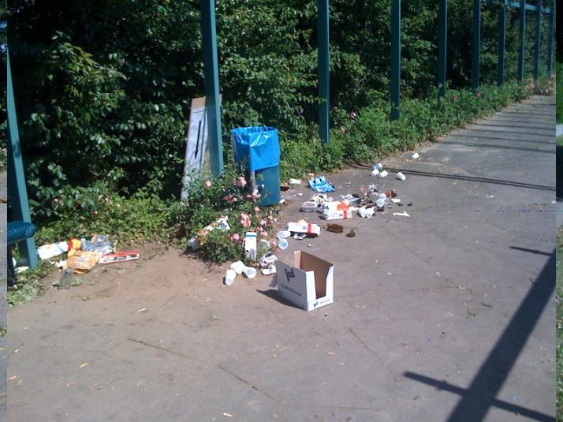

Slide 48
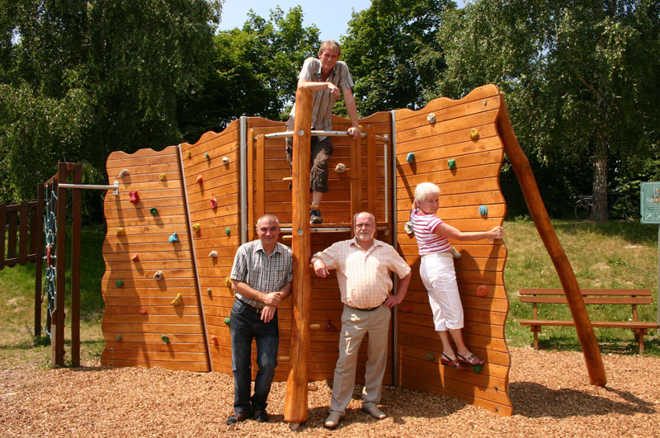
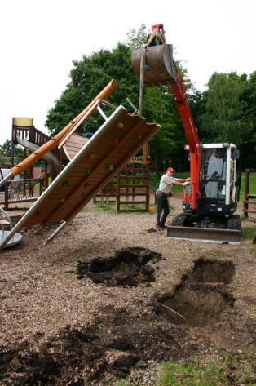
2010
Der Kinderspielplatz bekommt mit der
Installation der Kletterwand eine neue
Spielmöglichkeit

Slide 49
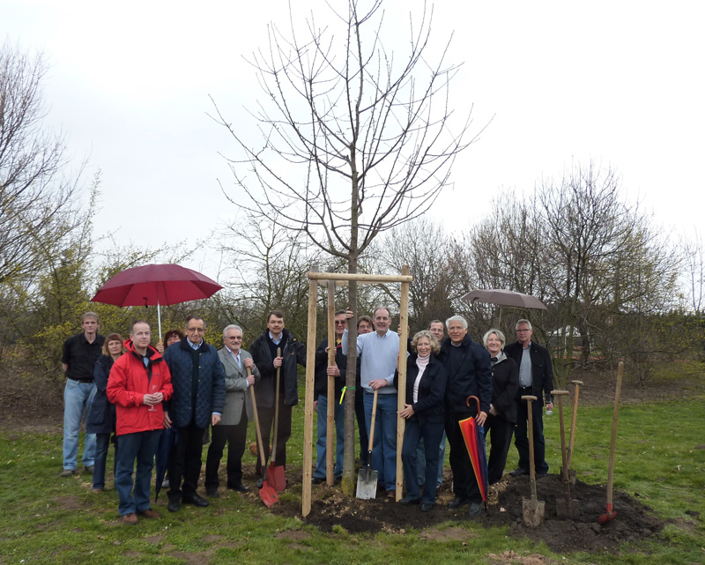
Baumspenden des Rotary Club Hockenheim
Clubtradition der Baumspenden
2006 Schwarzpappel
2007 Waldkiefer
2008 Walnussbaum
2009 Berg-Ahorn
Vogelkirsche, der Baum des Jahres 2010

Slide 50
2011

Slide 51
Die inzwischen maroden Totempfähle werden nach 20 Jahren ausgetauscht.
Die neu aufgestellten Oscar Schlemmer Figuren entstanden im Rahmen eines
Kunstprojekts der Hartmann-Baumann-Schule und der Theodor-Heuss
Realschule.

Slide 52
2012
Erneuerung der Hinweistafeln

Slide 53
Beginn der Sanierungsarbeiten am
Kinderspielplatz

Slide 54
2013
Die Erneuerung des Rutschenturms ist abgeschlossen

Slide 55
Die Stadt würdigt das
Bürgerschaftliche
Engagement des
Fördervereins

Slide 56
2014

Slide 57
Volker Kugel kommt mit
der SWR – Sendung
„Grünzeug“ in
den Gartenschaupark

Slide 58
Eröffnung des ersten Hockenheimer Gartenmarktes
"petite FLEUR"

Slide 59
Gestaltung der Stromkästen auf dem Gelände
des Parks durch ein Kunstprojekt der Theodor
Heuss-Realschule

Slide 60
Austausch der maroden Holzgitter und Aufstellung der neuen Metallgitter für
die Staudenbeete

Slide 62
2015
Entspannung in den neuen Hängematten bei der Aktionswiese

Slide 63
Gemeinschaftsgarten
Globus Kräutergarten

Slide 64
Die 10. Baumspende des Rotary Club Hockenheim
Baum des Jahres 2015: Feld-Ahorn
2011 Elsbeere
2012 Europäische Lärche
2013 Wildapfel
2014 Traubeneiche

Slide 65
2016

Slide 66
Die App PokémonGo lockt
zahlreiche Jäger und
Sammler an die Hotspots
und Arenen auf
dem Gelände.

Slide 67
2017
„Wer Bäume pflanzt, investiert in die Zukunft!“

Slide 68
Die „Landtagslinde“
- eine Spende unseres MdL Daniel Born

Slide 69
2018
Ein neuer Tisch und neue Bänke am Forstpavillon.
In Erinnerung an Familie Rudi und Heidi Schleich.
2005

Slide 70
Bis zu diesem Zeitpunkt haben wir insgesamt 461 080,00 € in den Gartenschaupark investiert, weitere zahlreiche Projekte verwirklicht und so den Gartenschaupark Hockenheim immer weiter verschönert.

Slide 71
Rückblick auf das 25. Jubiläumsjahr 2019

Slide 72
Sonntag 07. April: Nach dem Ende des Sommertagumzuges wird traditionell auf der Aktionswiese im Gartenschaupark der Winter verbrannt.

Slide 73
„Frühjahrsputz“ im Gartenschaupark
Parkpflegeaktion 2019

Slide 77
Die „Flatterulme“ der Rotarier von 2019.
Dazu zwei weitere Nachpflanzungen „Europäische Lärche“ und „Wildapfel“.

Slide 78
Ein farbenfrohes Meer aus Tulpen lädt zum Osterspaziergang ein

Slide 82
Wir pflanzen für den Sommer

Slide 92
Läuft! – die Theodor-Heuss-Realschule
organisiert erfolgreich den Gartenschauparklauf

Slide 95
Erneuerung des Seebühnendaches

Slide 96
Renovierungsarbeiten am Dach der Seebühne

Slide 97
Das Baugerüst steht !

Slide 100
„Steff und Achim“

Slide 101
Spanischer Abend mit Alfredo Bonilla

Slide 102
In der Nacht auf Fronleichnam hat eine kräftige „Windhose“ zugeschlagen….Im Eingangsbereich zum Parkkindergarten hat es eine große Linde getroffen.

Slide 103
Auch die gerettete Landtagslinde blieb nicht
verschont

Slide 105
Ochinheimer Mittelaltermarkt

Slide 110
Spiel und Spaß beim Ferienprogramm 2019

Slide 112
bei den Bienen

Slide 113
Schon legendär:
Die Fahrt mit dem Dreirad durch den Park

Slide 116
Die sonst stolzen Birken lassen
durch den
Einfluss des Klimawandels ihre
Äste hängen

Slide 117
Volksbank Kur- und Rheinpfalz unterstützt gemeinnützige Einrichtungen der Region

Slide 118
Zahlreiche Fackeln verzaubern beim Lichterfest im Gartenschaupark …

Slide 120
Musikalisches Programm kam unter anderem von der Gruppe „Pirates of Love“

Slide 121
Der Herbst ist angekommen

Slide 123
Tabakgeschichte im Gartenschaupark
Zum Jubiläum wird im Gartenschaupark beim Rosengarten die Hockenheimer Tabakgeschichte wieder lebendig

Slide 134
Der beliebteste und schönste Kinderspielplatz wird saniert

Slide 140
Winterbepflanzung

Slide 144
Kassenbericht durch Gustel Spengler Bericht der Kassenprüfer Aussprache über die Berichte Entlastung des Vorstandes

Slide 145
Summe der Ausgaben bis 2018: 461 080,00 € Summe 2019: 70 978,13 € Gesamtsumme in 25 Jahren: 532 058,13 €

Slide 146
Das neue Projekt

Slide 152
Die Parkpflegeaktion am Samstag 14. März muss leider ausfallen. Ein Ersatztermin werden wir in der Presse bekannt geben. Am 25. April pflanzt der Rotary Club im hinteren Teil der Aktionswiese neue Bäume. Am Rudergerät sind alle – bis auf 1 Baum - den trockenen Sommern zum Opfer gefallen.

